Slide 1
ГАПОУ НСО «Новосибирский областной колледж культуры и искусств» Экологические основы природопользования Тема: Загрязнение окружающей среды промышленными предприятиями и защита от загрязнений
Выполнила: Енгалычева Любовь
Специальность:51.02.01 НХТ(по виду: хореографическое творчество)
Руководитель: Жабинцева Ирина Николаевна
Новосибирск 2022

Slide 2
Что есть загрязнение?
Загрязнение - это введение загрязняющих веществ в окружающую природную среду, которые вызывают неблагоприятные изменения. Загрязнение может принимать форму химических веществ или энергии, такой как шум, тепло или свет. Компонентами загрязнения, могут быть либо чужеродные вещества/энергия, либо природные загрязнители.

Slide 3
Антропогенное загрязнение -
воздействие на окружающую среду, вызванное деятельностью человечества. Основными источниками искусственного загрязнения выступает: индустриализация; изобретение автомобилей; рост населения Земли; обезлесение: уничтожение естественной среды обитания; ядерные взрывы; чрезмерная эксплуатация природных ресурсов; строительство зданий, дорог, плотин; создание взрывоопасных веществ, которые используются во время военных действий; использование удобрений и пестицидов; добыча полезных ископаемых.

Slide 4
Тема загрязнения окружающей нас среды самим человеком и отходами его деятельности как во всем мире, так и в России актуальна в последнее время как никогда ранее.
Действия человека наносят часто непоправимый вред природе и ее компонентам, в следствие чего всегда страдает и сам человек.

Slide 6
Антропогенные источники загрязнения окружающей среды
тепло-, гидроэлектростанции, атомные электростанции и теплоцентрали, сжигающие органическое топливо
транспорт, прежде всего автомобильный
черная и цветная металлургия
машиностроение
химическое производство
добыча и переработка минерального сырья
открытые источники (добыча, сельскохозяйственные пашни, строительство)
выбросы, связанные с добычей, обработкой и хранением радиоактивных веществ

Slide 7
Последствия загрязнений:
Деградация окружающей среды Окружающая среда является первой жертвой загрязнения атмосферы. Увеличение количества СО2 в атмосфере приводит к смогу, который может препятствовать проникновению солнечного света на поверхность земли. В связи с этим, процесс фотосинтеза растений значительно затрудняется. Такие газы, как диоксид серы и оксид азота, могут вызывать кислотные дожди. Загрязнение воды с точки зрения разлива нефти способно привести к гибели нескольких видов диких животных и растений.

Slide 8
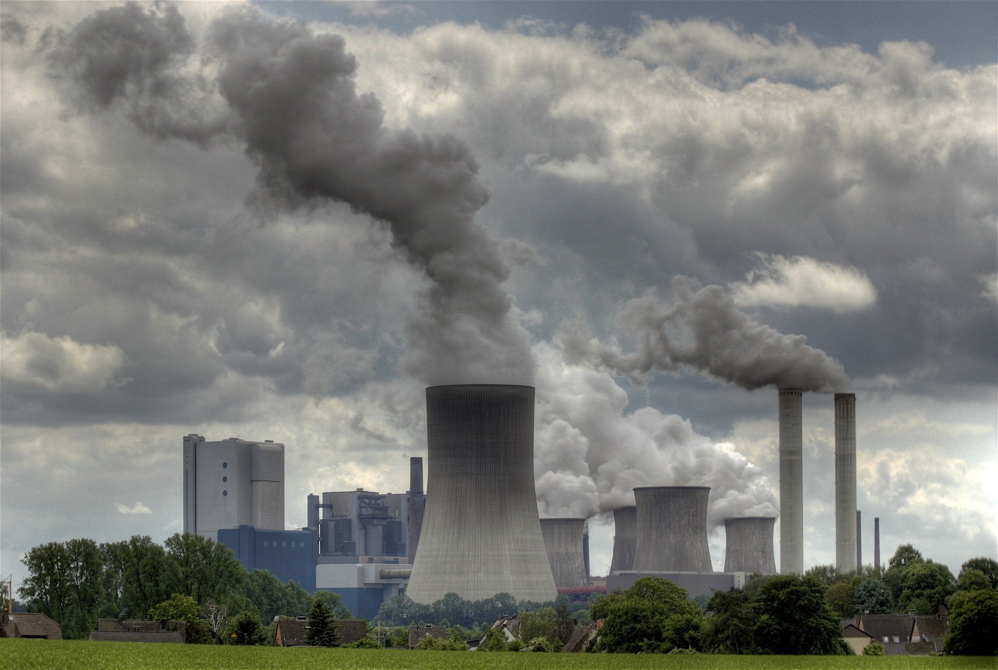
Виды и причины загрязнения окружающей среды
Загрязнение воздуха
Дым из дымоходов, заводов, транспортных средств или от сжигания древесины и угля делают воздух токсичным.

Slide 9
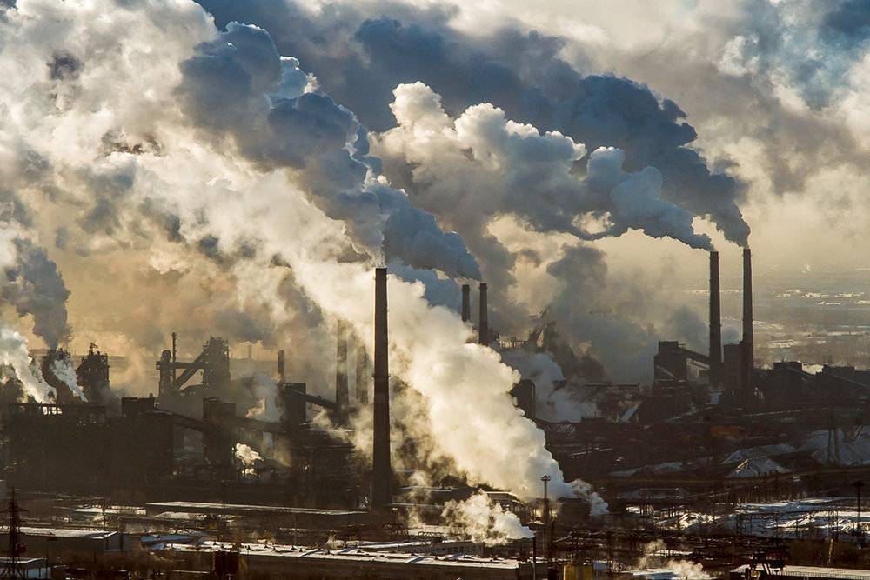
Очевидны также последствия загрязнения воздуха. Выброс диоксида серы и опасных газов в атмосферу вызывает глобальное потепление и кислотные дожди, которые, в свою очередь, повышают температуру, провоцируя чрезмерные осадки или засухи во всем мире, и усложняет жизнь животных. Мы также дышим каждой загрязненной частицей из воздуха и в результате увеличивается риск астмы, и рака лёгких.

Slide 10
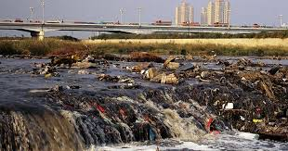
Загрязнение воды
Загрязнение водных ресурсов стало причиной потери многих видов флоры и фауны Земли. Это произошло из-за того, что промышленные отходы, сбрасываемые в реки и другие водные объекты, вызывают дисбаланс в водной среде, что приводит к серьезному загрязнению и смерти водных животных и растений.

Slide 11
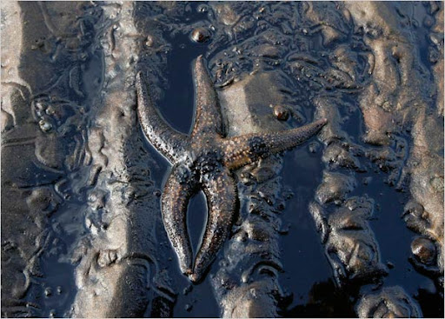
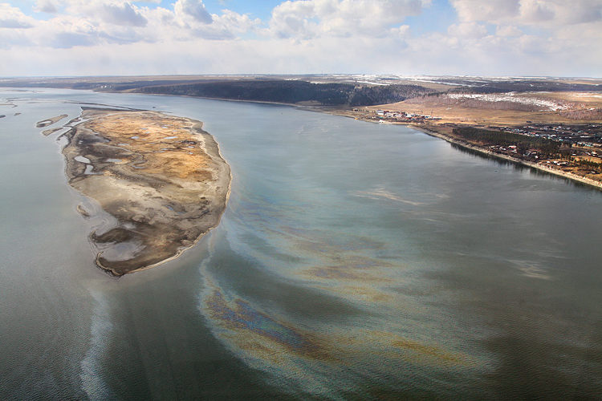
Распыление инсектицидов, пестицидов (таких как ДДТ) на растения, загрязняют систему подземных вод. Разливы нефти в океанах, повлекли за собой значительный ущерб водным объектам.

Slide 12
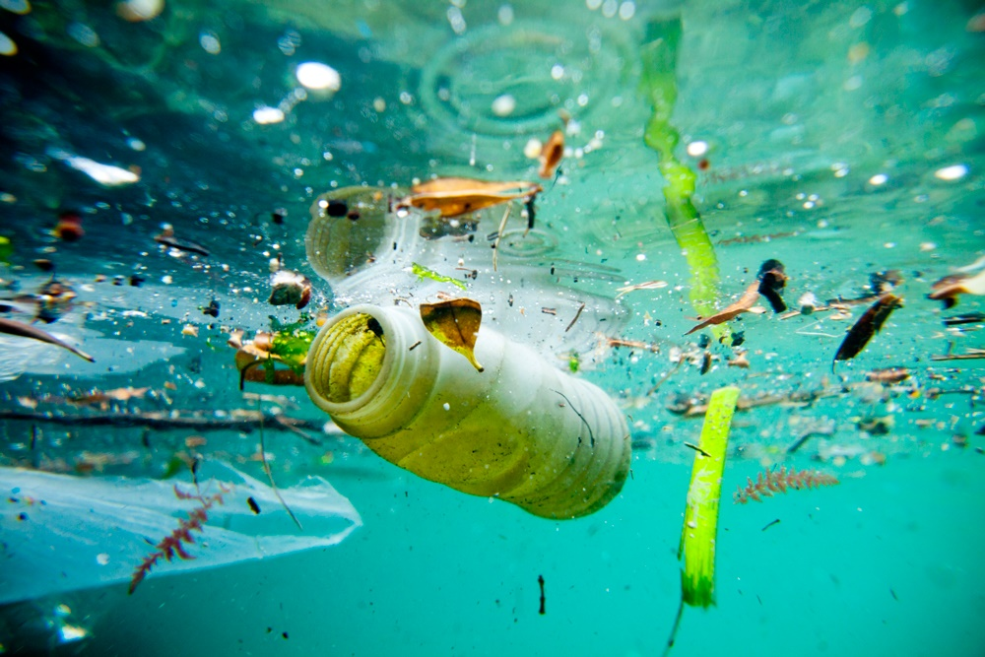
Загрязнение водных ресурсов вредит не только отдельным водным организмам, но и всей пищевой цепи, и серьезно влияет на людей, зависящих от пресной воды. В некоторых странах мира, из-за загрязнений воды, наблюдаются вспышки холеры и диареи.

Slide 13
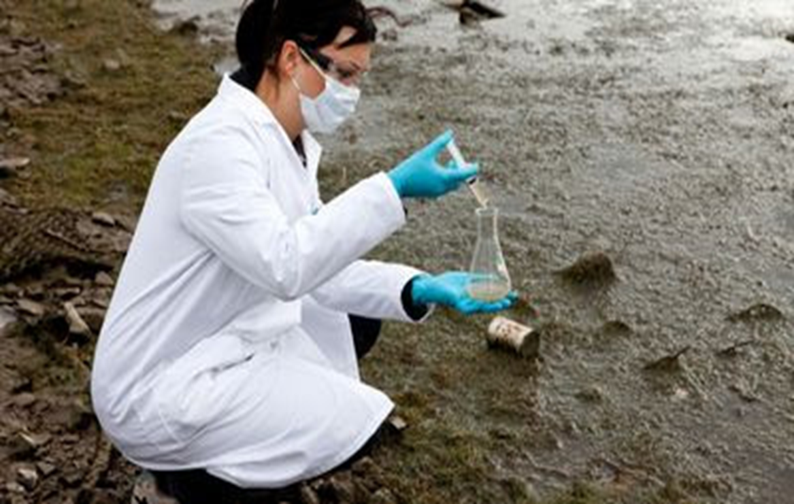
Загрязнение почвы
Эрозия почвы - этот вид загрязнения происходит когда в почву попадают вредные химические элементы, как правило, вызван деятельностью человечества. Инсектициды и пестициды всасывают соединения азота из почвы, после чего она становится неподходящей для роста растений.

Slide 14
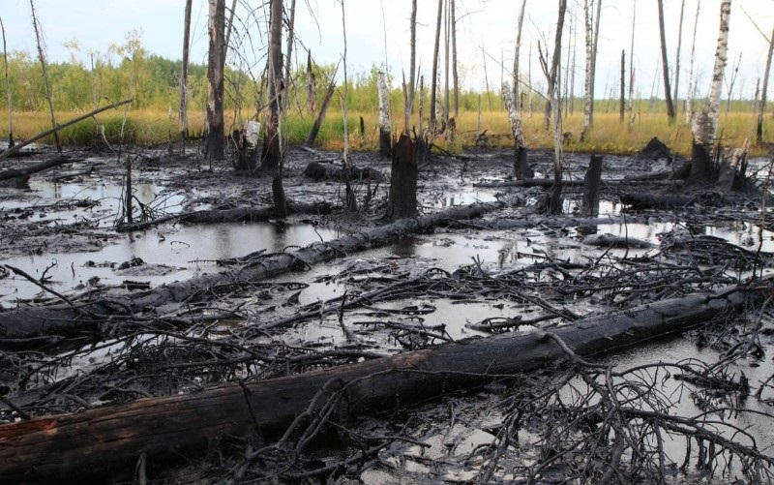
Промышленные отходы, добывание полезных ископаемых и обезлесение также негативно воздействуют на почву. Поскольку растения не могут произрастать необходимым образом, они не способны удерживать почву, в следствии чего образуется эрозия.

Slide 15
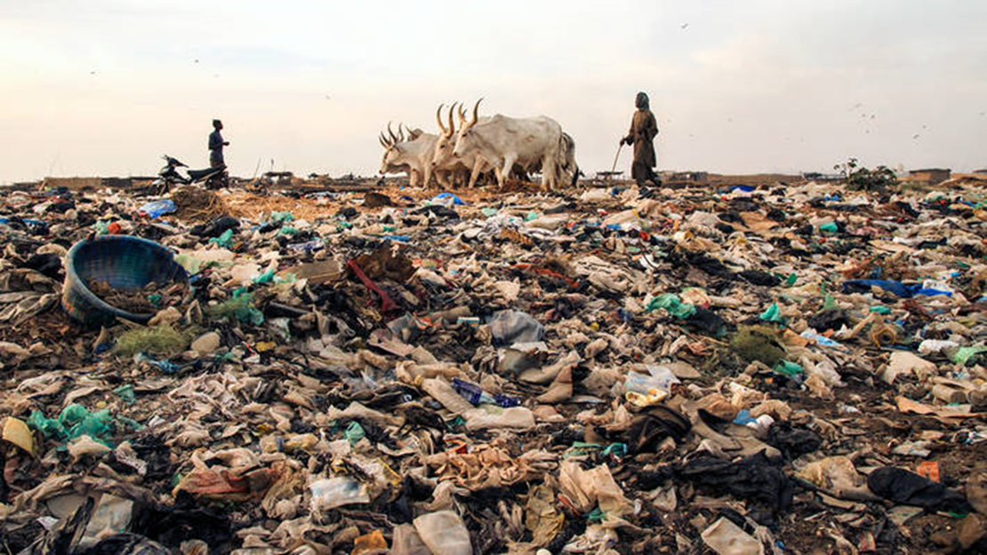

Slide 16
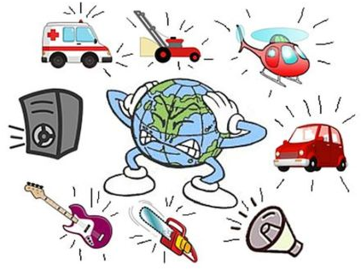
Шумовое загрязнение
Это загрязнение появляется, когда неприятные (громкие) звуки из окружающей среды воздействуют на органы слуха человека и приводят к психологическим проблемам, включая напряжение, повышенное давление, нарушение слуха и т.д. Оно может быть вызвано промышленным оборудованием, самолетами, автомобилями и т.д.

Slide 17
Пластиковое загрязнение
Включает в себя накопление пластмассовых изделий в окружающей среде, которые оказывают неблагоприятное воздействие на дикую природу, среду обитания животных или людей. Пластмассовые изделия являются недорогими и долговечными, что сделало их очень популярными среди людей. Однако этот материал очень медленно разлагается.

Slide 18
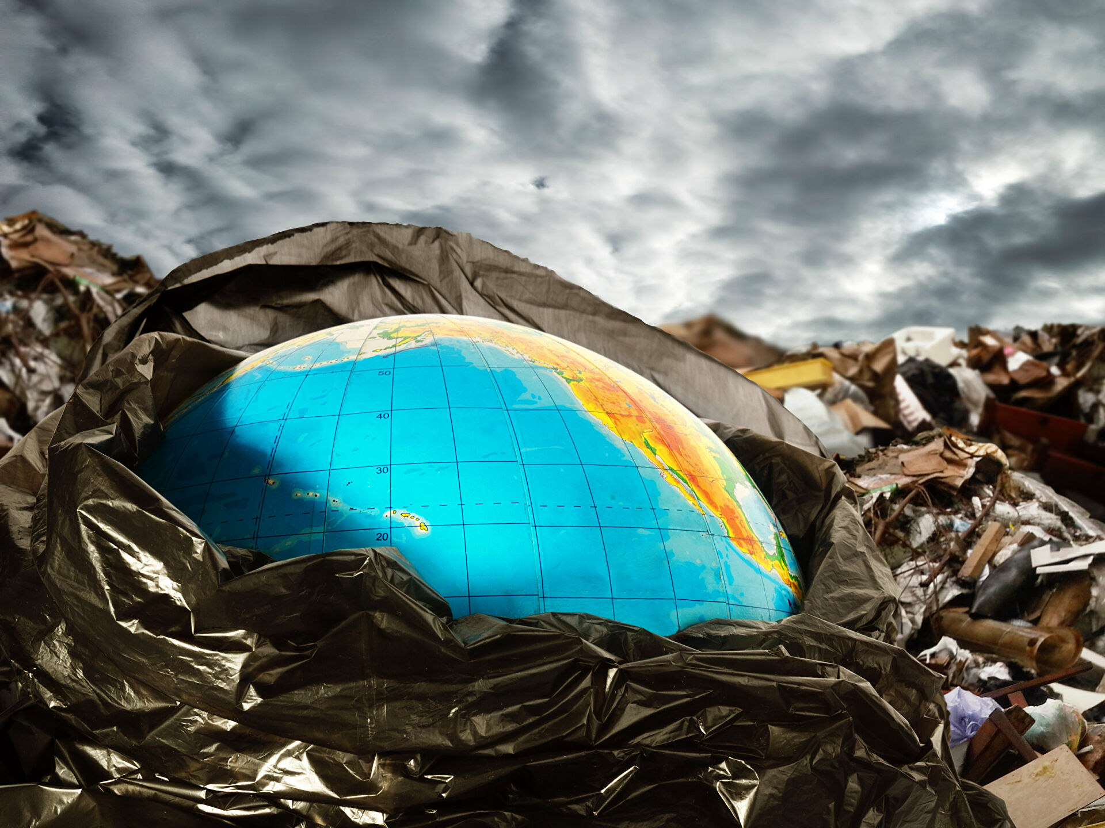
Пластиковое загрязнение может неблагоприятно влиять на почву, озера, реки, моря и океаны. Живые организмы, особенно морские животные, запутываются в пластмассовых отходах или страдают от воздействия химических веществ в пластмассе, которые вызывают перебои в биологических функциях. На людей также влияет пластиковое загрязнение, вызывая гормональный сбой.

Slide 20
Информационные источники
https://iceoom.com.ua/files/gallery/e4c4f608f1a11c4a43393d7fce60fe67.jpg
https://cdnimg.rg.ru/img/content/182/64/92/iStock-1136564098_d_850.jpg
https://lh3.googleusercontent.com/proxy/Gwb7hLX5hEhm9tQ-lrq7doBFNJU8VS2hMX1J_TaCr6BAPj8Orb3slcsC_8s68ilm7ChoaBM
https://encrypted-tbn0.gstatic.com/images?q=tbn:ANd9GcSk3mZqsvoLxR7IqJBbVmwIRole4EhPT-ke8g&usqp=CAU
https://neftok.ru/wp-content/uploads/2017/06/Neftyanoe-petno.jpg
https://vodavsochi.ru/wp-content/uploads/2020/09/%D0%B7%D0%B0%D0%B3%D1%80%D1%8F%D0%B7%D0%BD%D0%B5%D0%BD%D0%B8%D0%B5-%D0%B2%D0%BE%D0%B4%D1%8B.jpg
https://www.fao.org/typo3temp/pics/41b26f2fb7.jpg
https://militaryarms.ru/wp-content/uploads/2020/01/neftyanoe-zagryaznenie-pochvy.jpg
https://i2.wp.com/rayhaber.com/wp-content/uploads/2020/09/gurultu-kirliligi-nedir-nasil-olusur-ve-nasil-onlenir.jpg?resize=678%2C381&ssl=1
https://infourok.ru/prezentaciya-na-temu-zagryaznenie-okruzhayuschey-prirodi-2435168.html
https://cdnn21.img.ria.ru/images/150856/51/1508565197_0:203:2528:2099_1920x0_80_0_0_a15b4613d8e845c48e728574dd993efb.jpg
https://ru.wikipedia.org/wiki/%D0%90%D0%BD%D1%82%D1%80%D0%BE%D0%BF%D0%BE%D0%B3%D0%B5%D0%BD%D0%BD%D0%BE%D0%B5_%D0%B7%D0%B0%D0%B3%D1%80%D1%8F%D0%B7%D0%BD%D0%B5%D0%BD%D0%B8%D0%B5
https://studfile.net/html/22145/227/html_8KJOML7Gsh.QI9D/img-_SgydG.png

